Slide 1

Présentation My_shop
Nathan fargetton

Slide 2
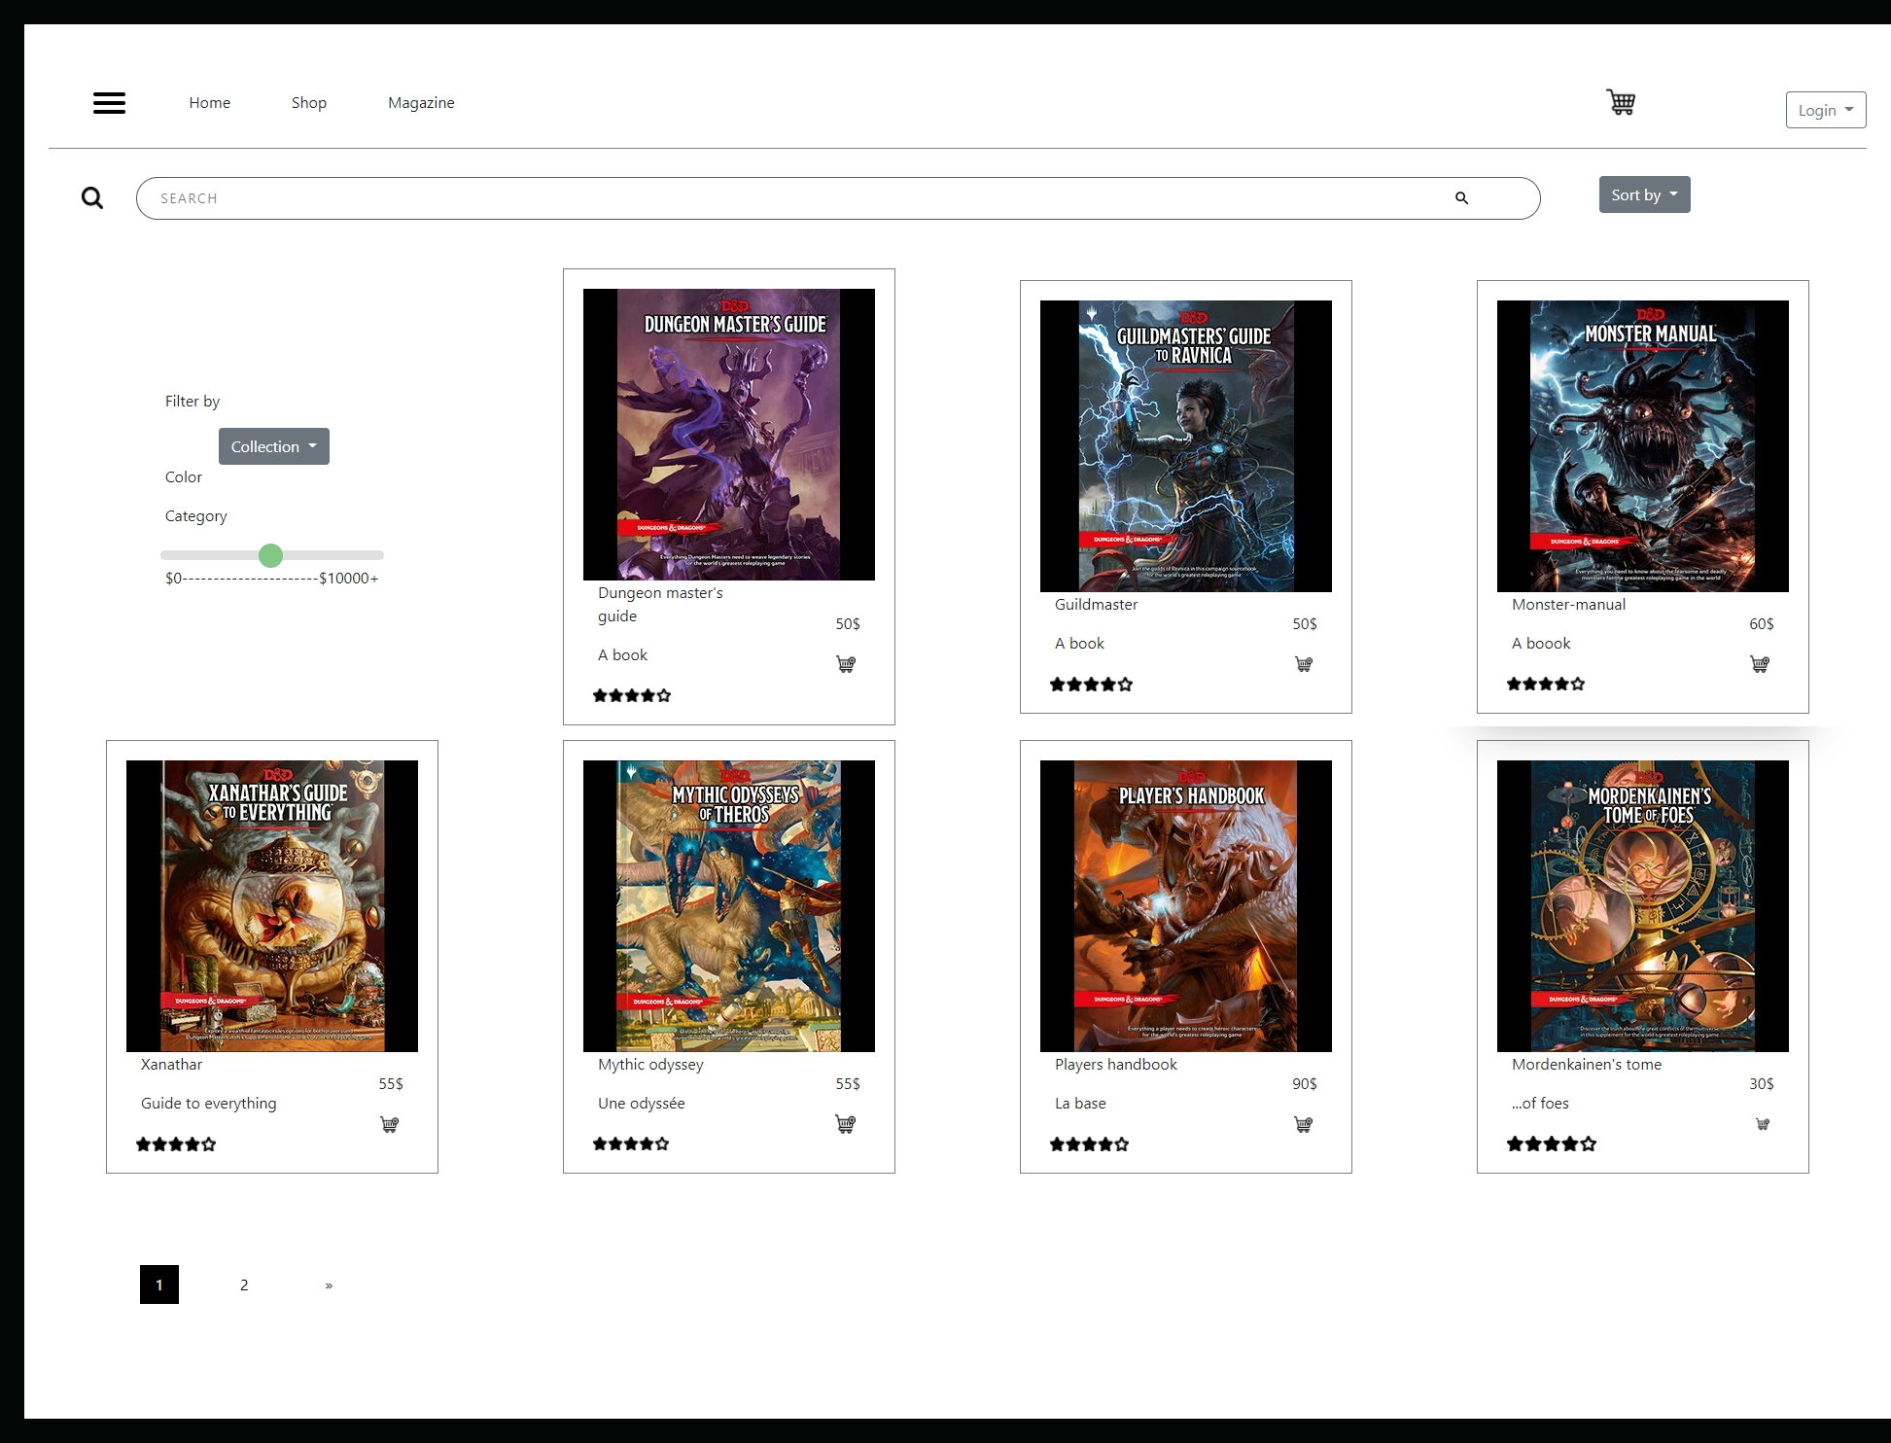
Introduction
Le shop
Responsive
Adaptable
Épuré

Slide 3
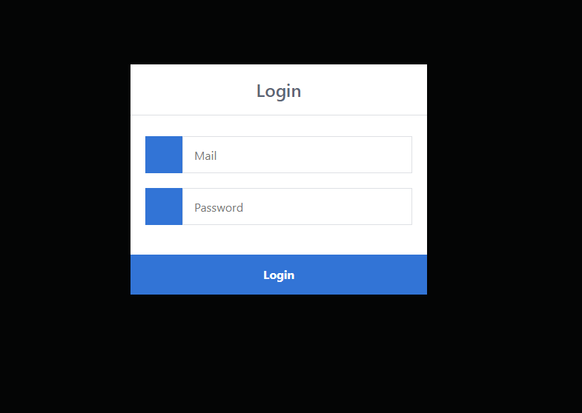
Coté utilisateur
Le login
Vérification sécurisée
Mot de passe jamais décrypté
Clair

Slide 4
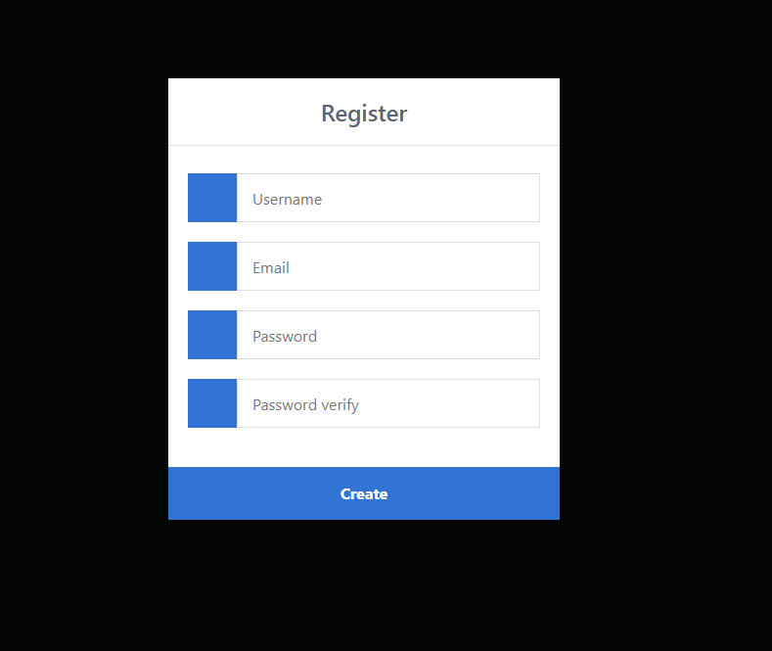
Coté utilisateur
Le register
Création sécurisée
Mot de passe crypté et stocker sur une database
Des messages d’erreur modulable

Slide 5

Partie administration utilisateur et produits
Commençons

Slide 6
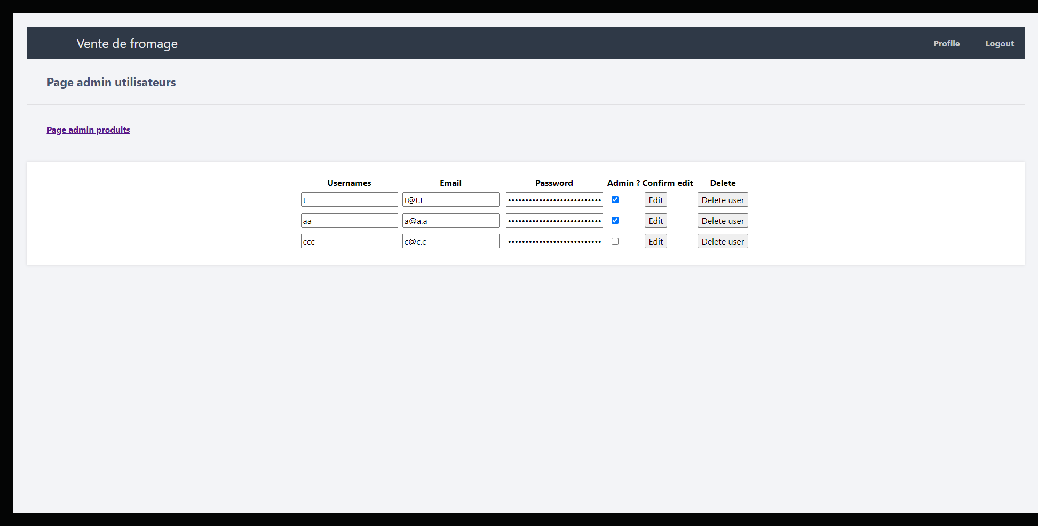
Coté Admin
Édition facile et claire
Un minimum de latence
Même erreur que le Register
Edition utilisateurs

Slide 7
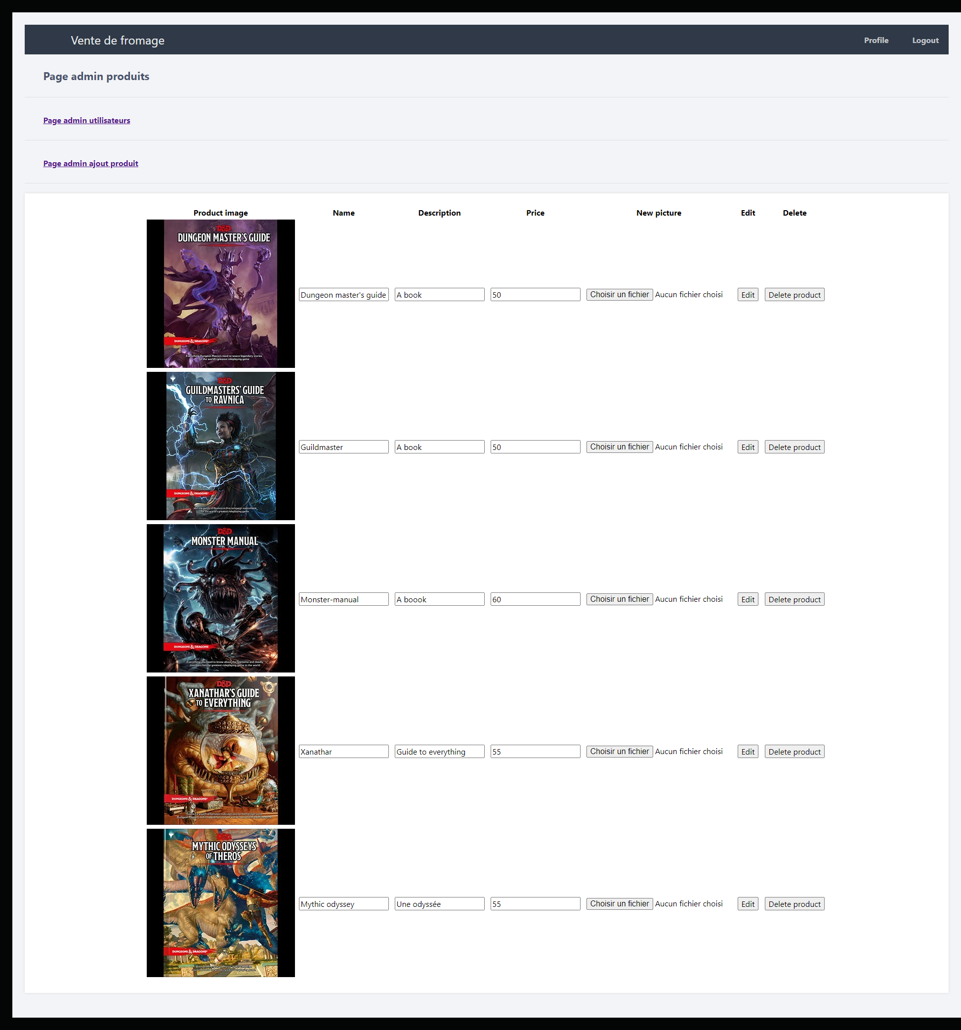
Coté Admin
L'Edition de produits
Image qui correspond au produit
Simple mais claire
Les images sont stockées sur le serveur

Slide 8
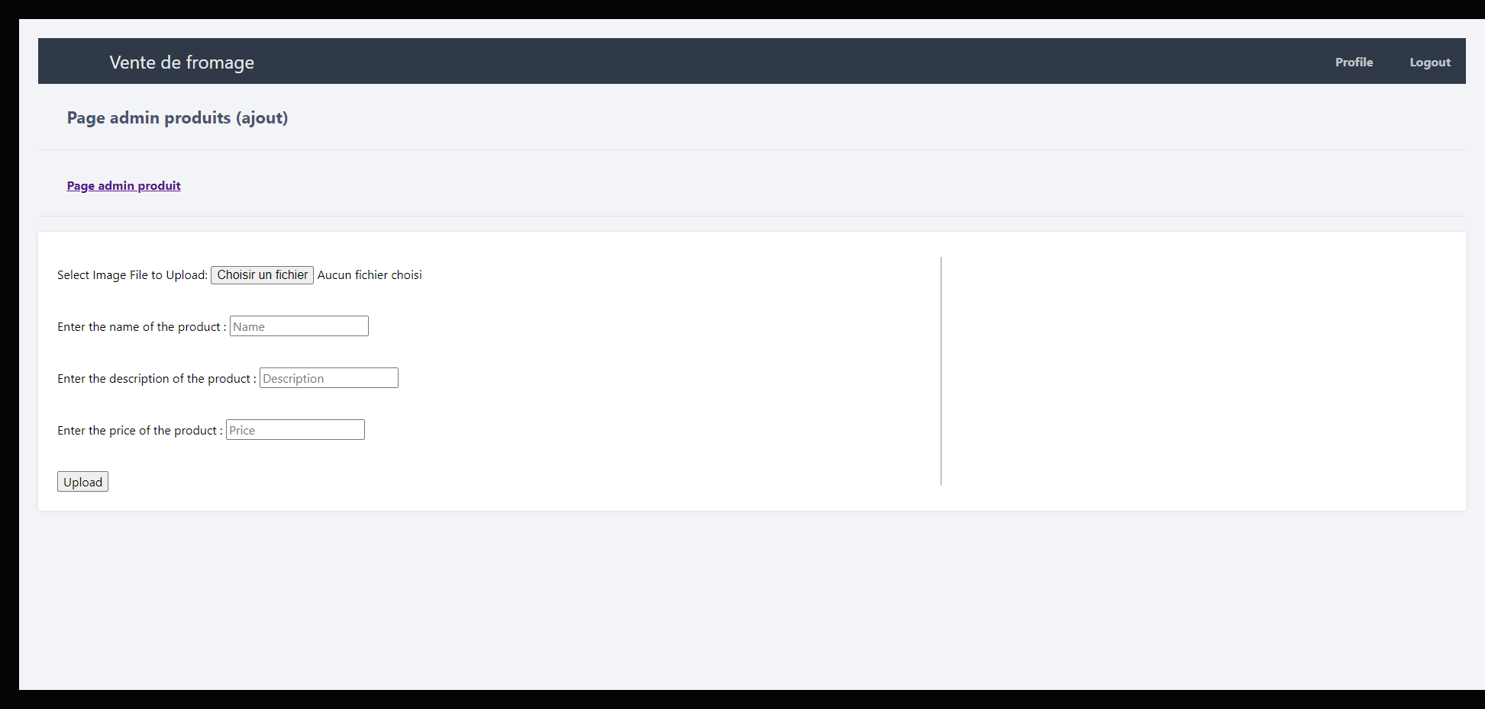
Coté Admin
Ajout facile
Image stockée sur le serveur
Edition utilisateurs

Slide 9



MERCI
CAMILLE BRUNELLE
+1 (589) 555-0199
victoria@fabrikam.com
WWW.FABRIKAM.COM

